Slide 1
Střední zemědělská škola a Střední odborná škola Poděbrady, příspěvková organizace
Adresa: Boučkova 355, 290 01 Poděbrady
: 325 503 170
www: www.szes.cz
E-mail: podebrady@szes.cz
IČ: 49535013
DIČ: CZ49535013
IZO: 000 069 248
REDIZO: 600 007 600

Slide 2
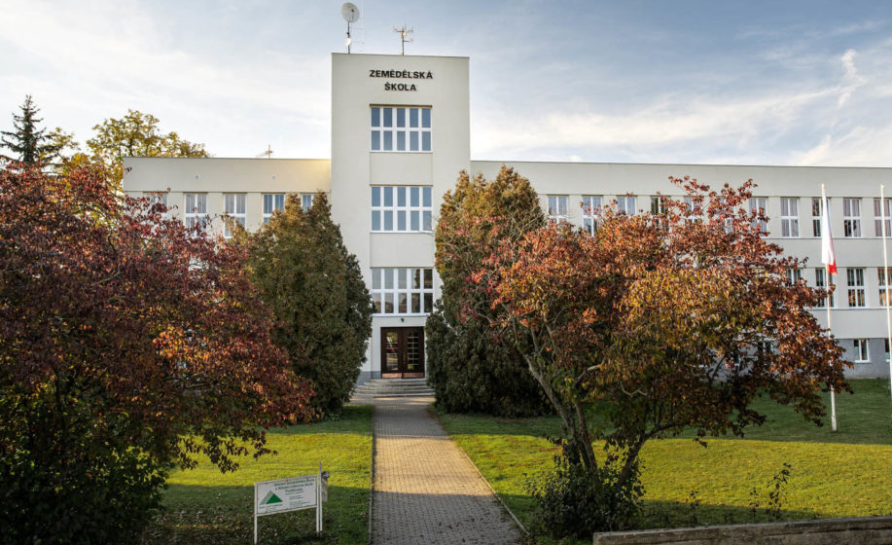

Slide 3

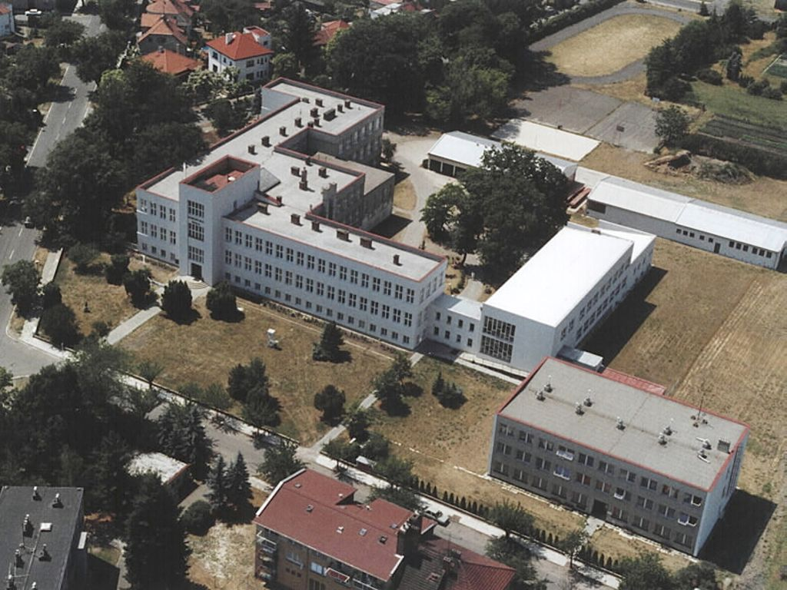

Slide 4
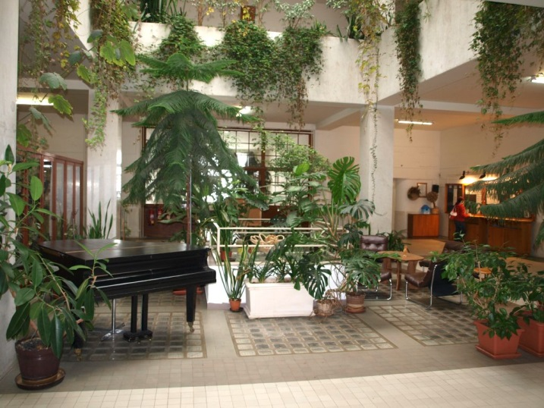

Slide 5
Obory vzdělání a počty žáků
41-41-M/01 Agropodnikání
78-42-M/05 Přírodovědné lyceum
68-43-M/01 Právo a veřejná správa
43-41-M/01 Veterinářství
Celkový počet žáků školy – 376

Slide 6

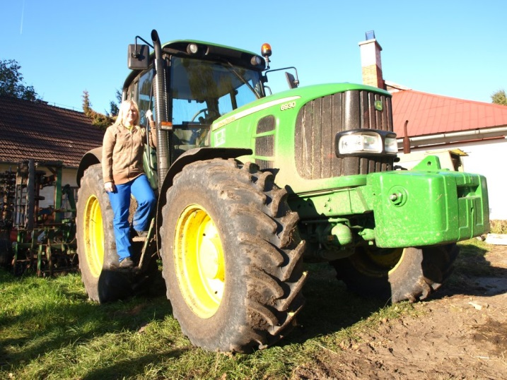
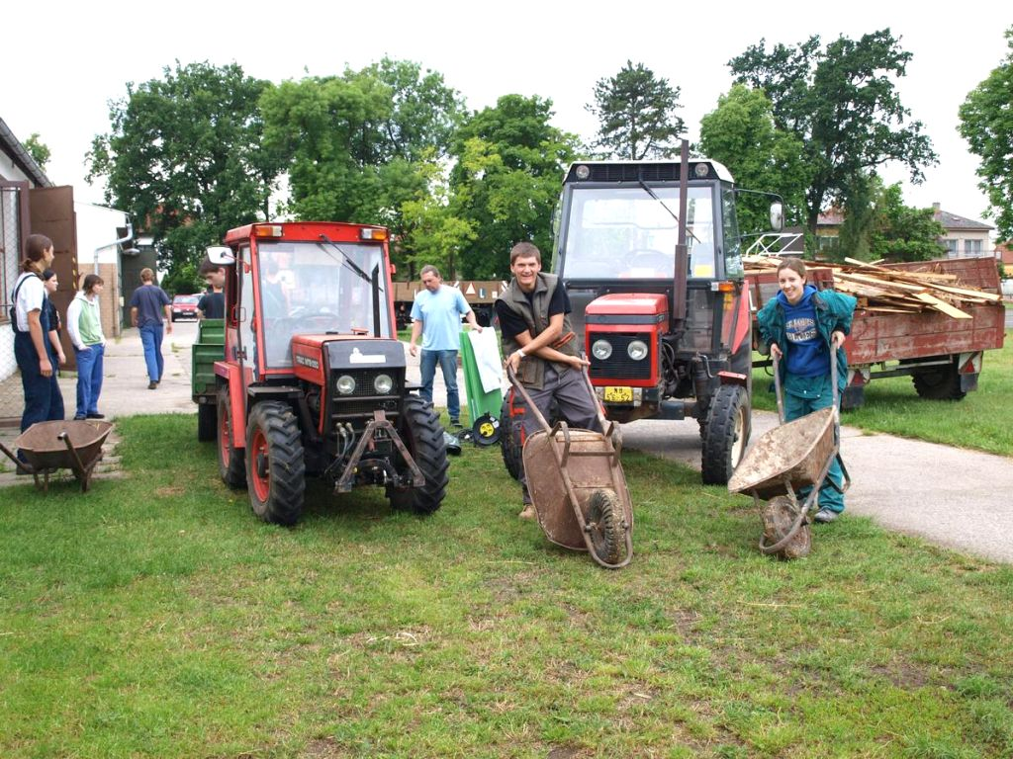
Agropodnikání

Slide 7
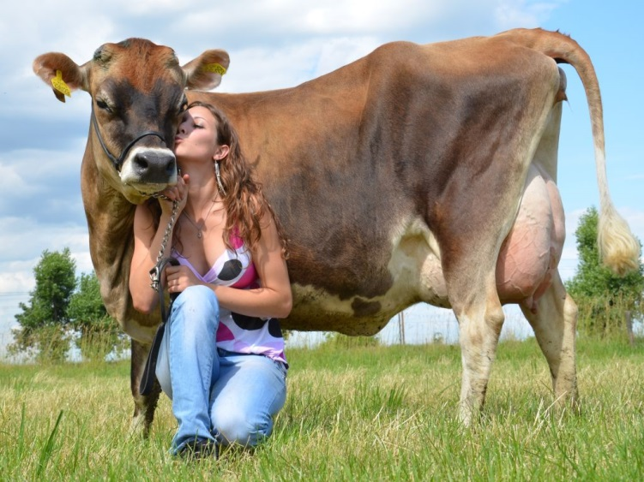
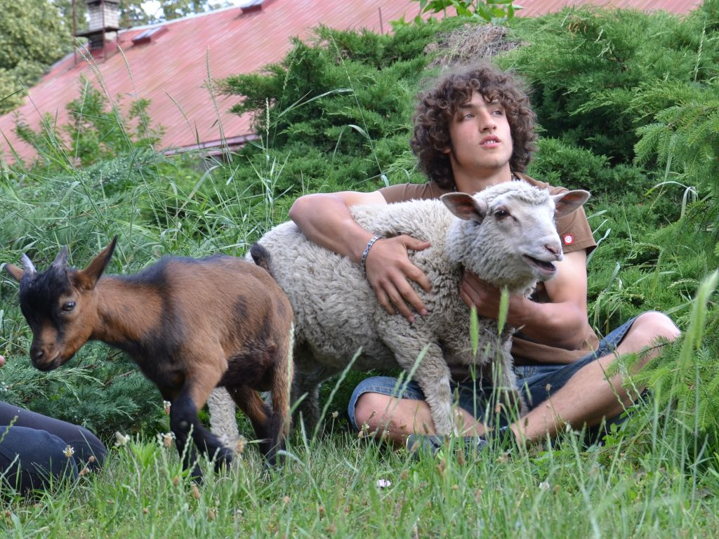

Slide 8

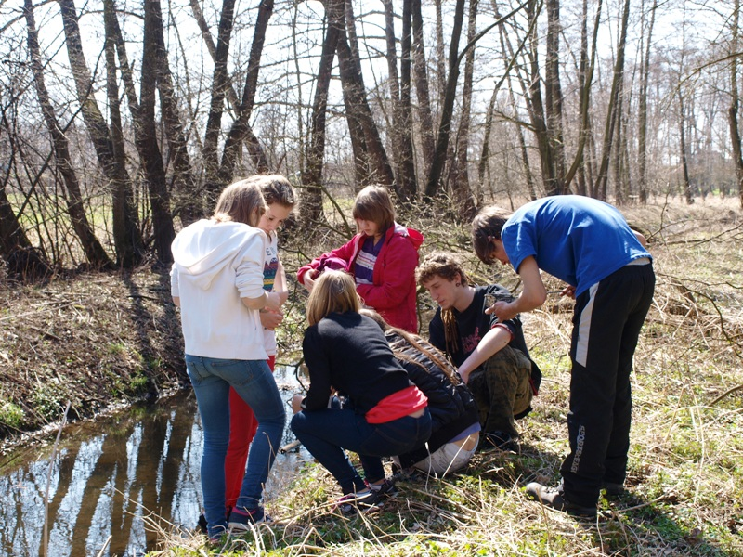
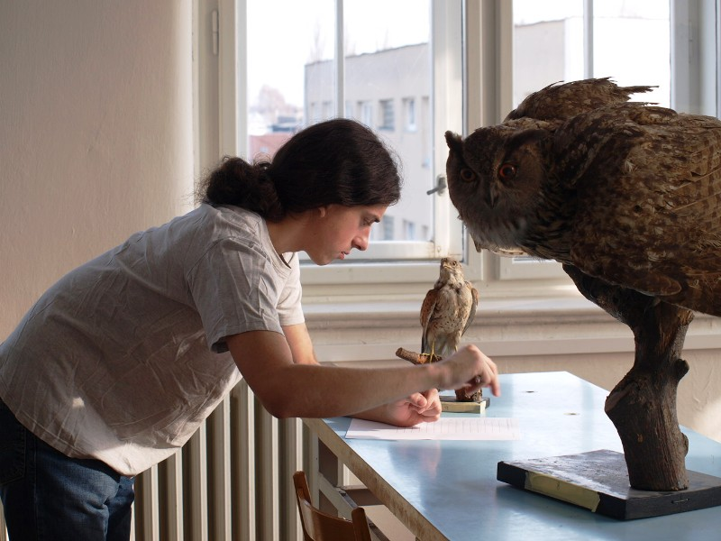
Přírodovědné lyceum

Slide 9
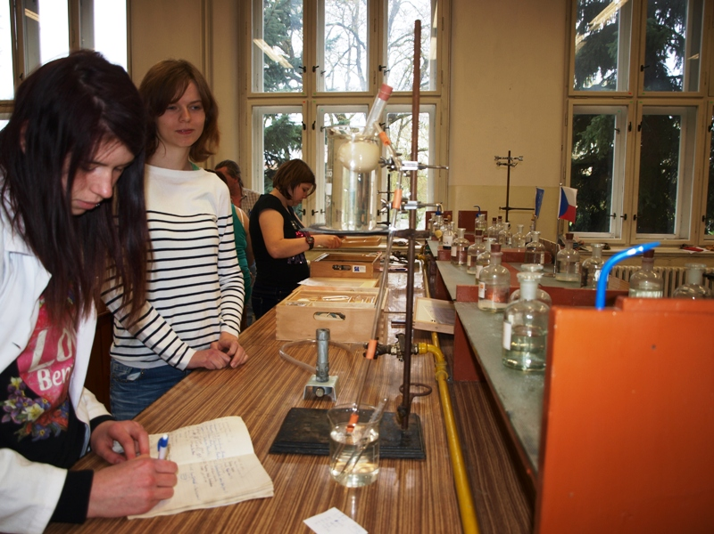
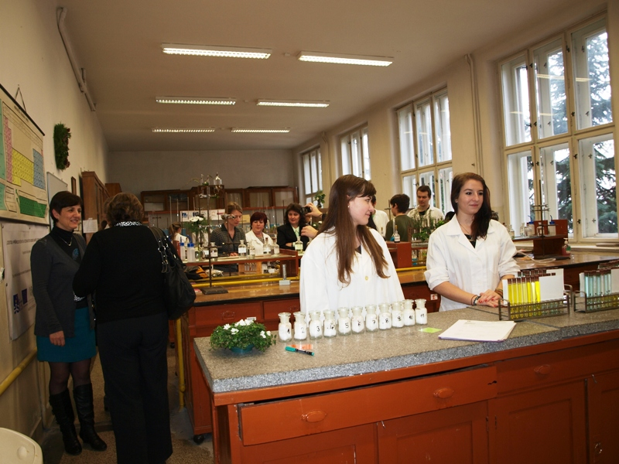

Slide 10

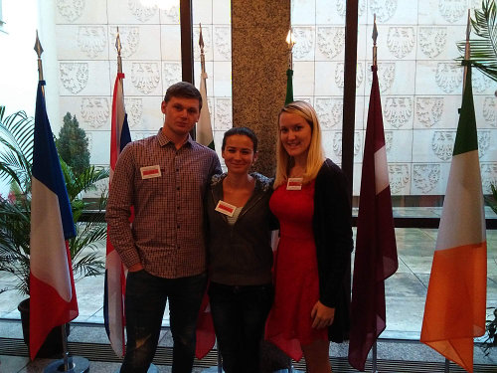
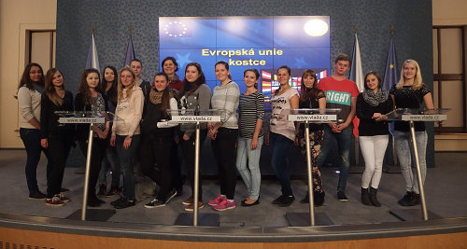
Právo a
veřejná správa
Veřejnosprávní činnost

Slide 11
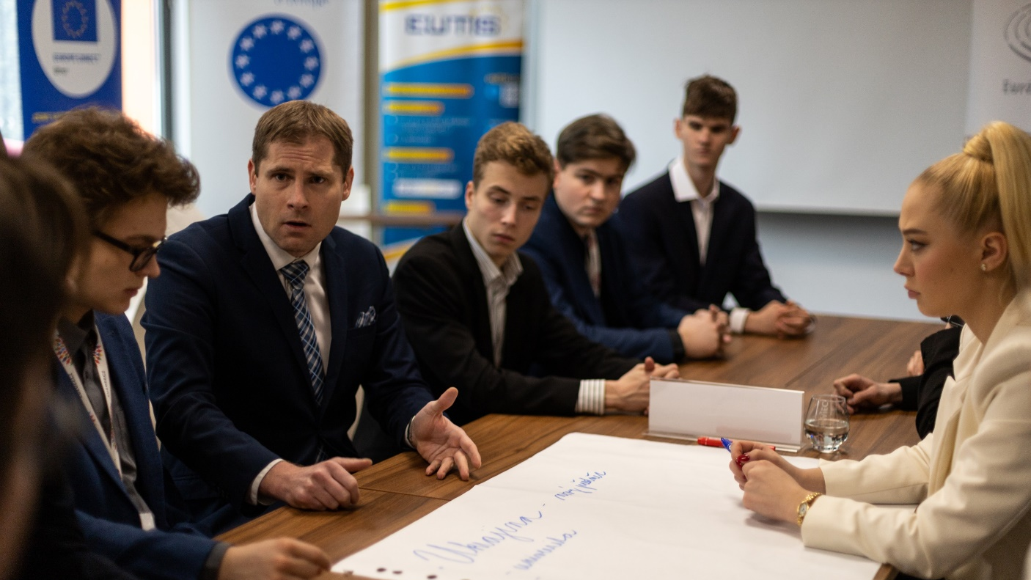
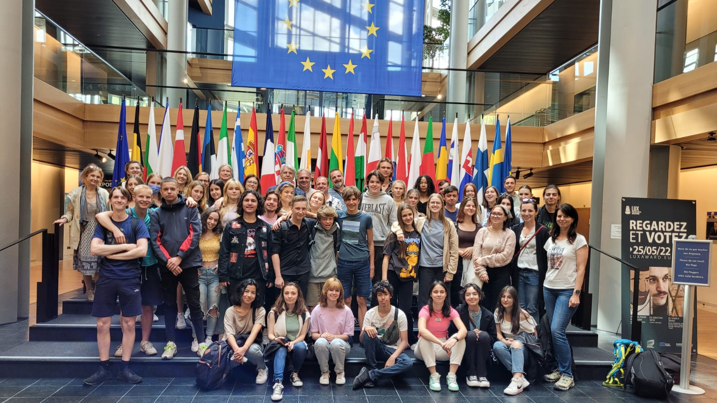

Slide 12
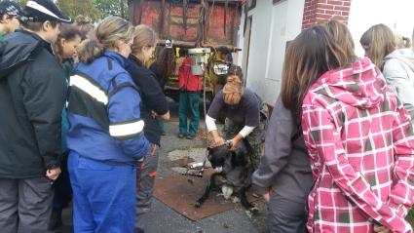
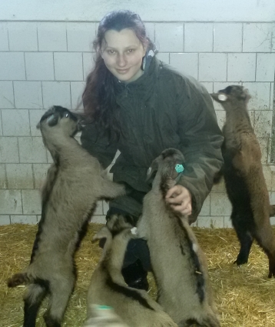
Veterinářství

Slide 13
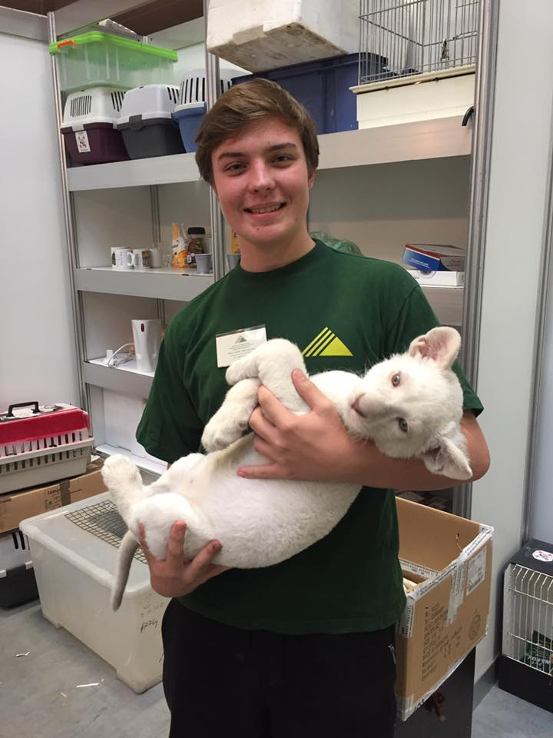
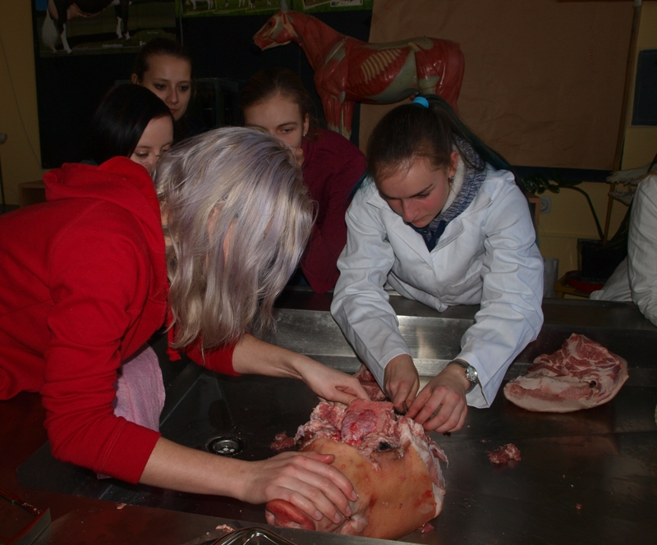

Slide 14
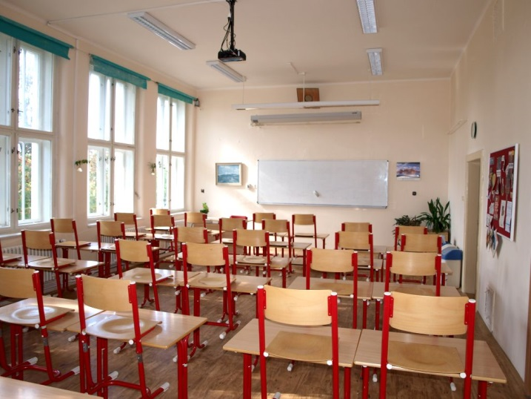
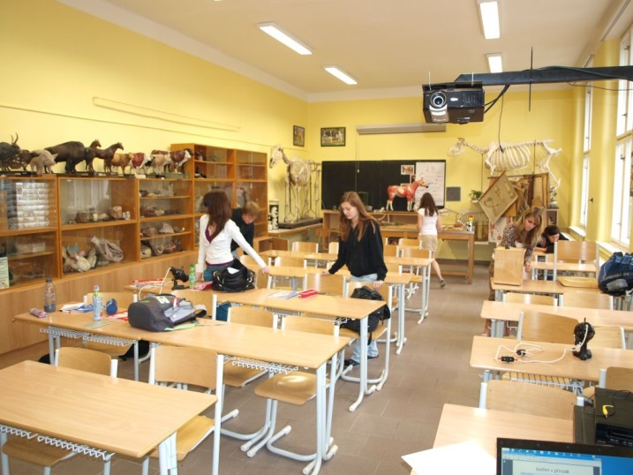
Odborné učebny
22 učeben,
z toho 16 odborných

Slide 15
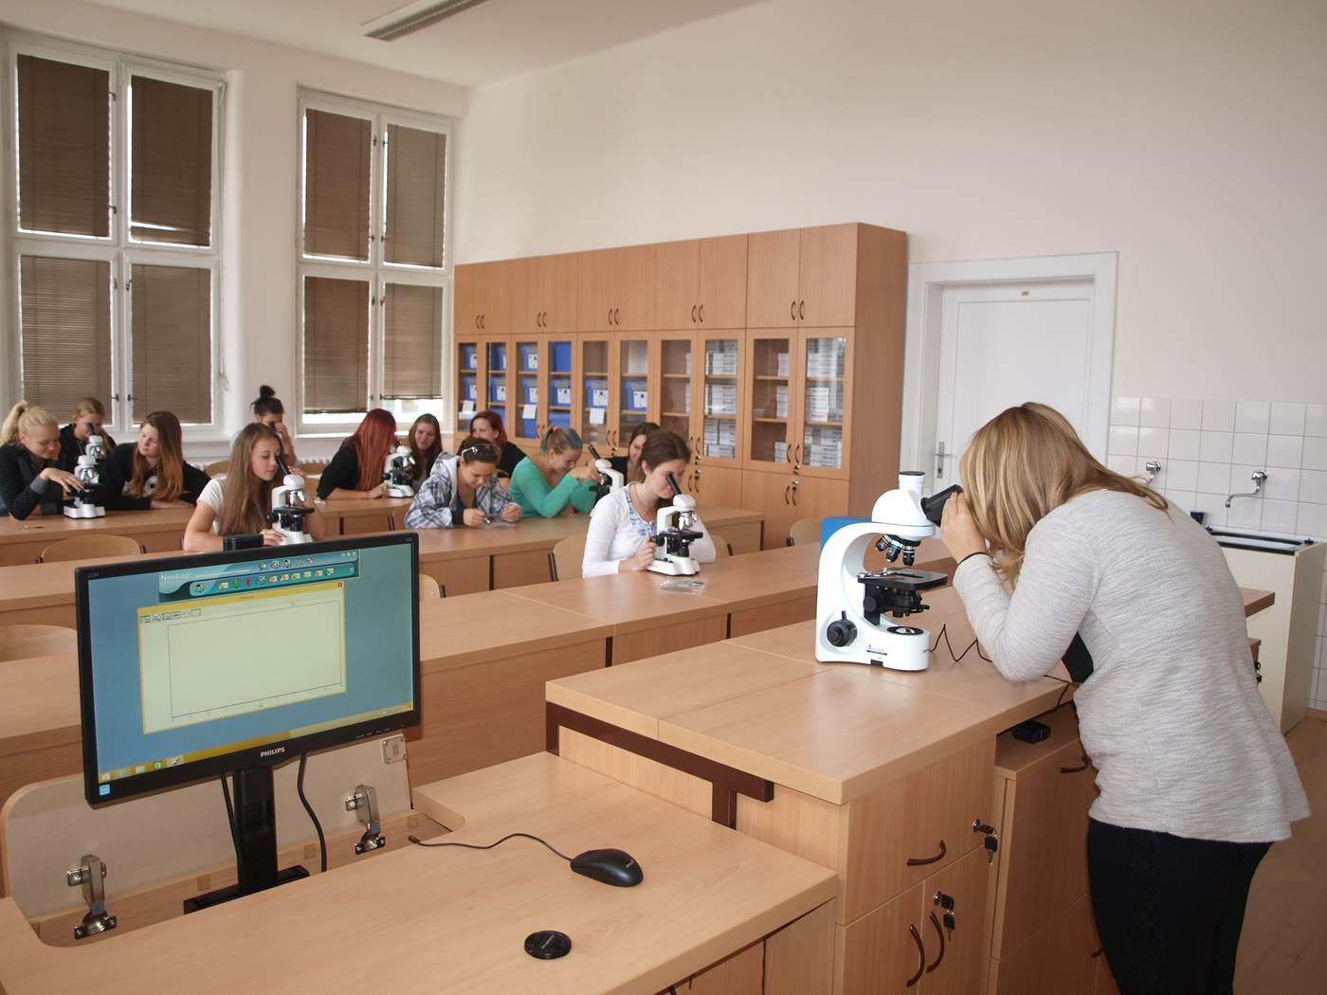
Multimediální laboratoř

Slide 16
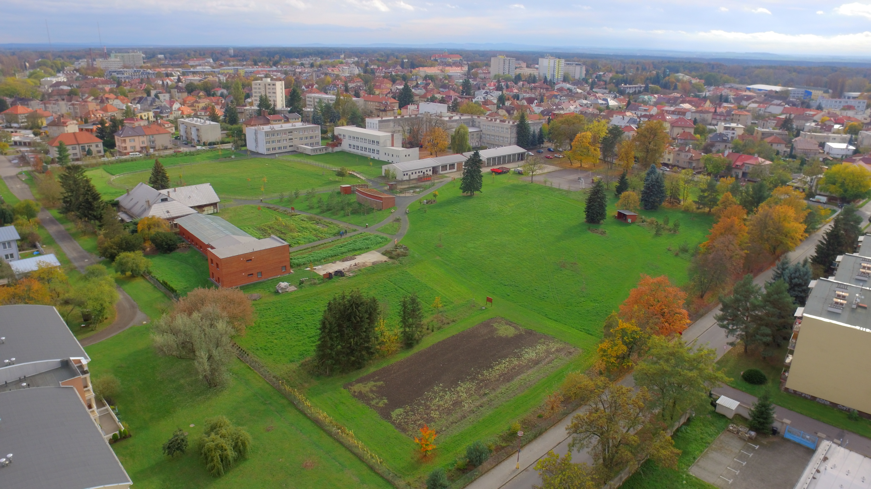

Slide 17
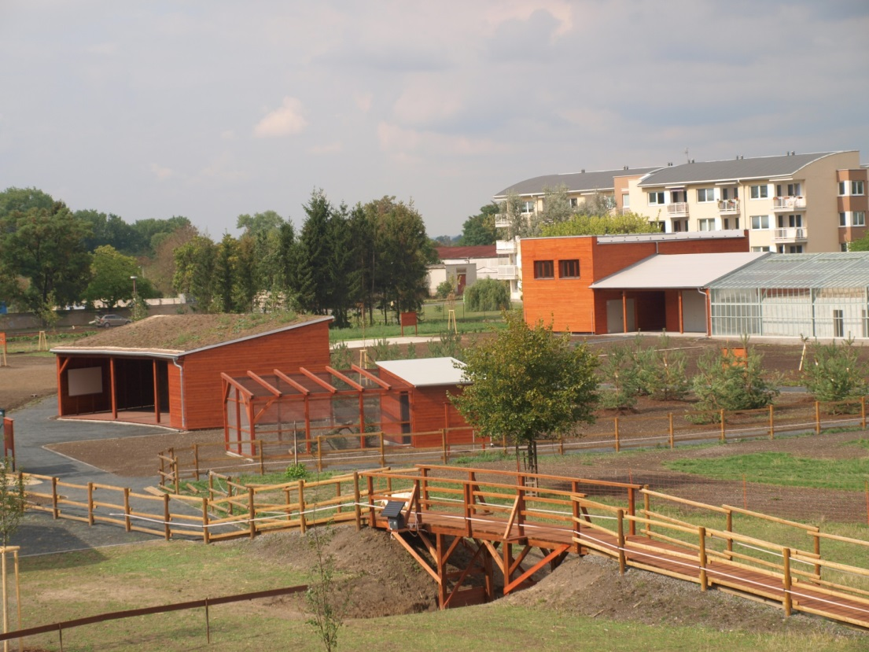
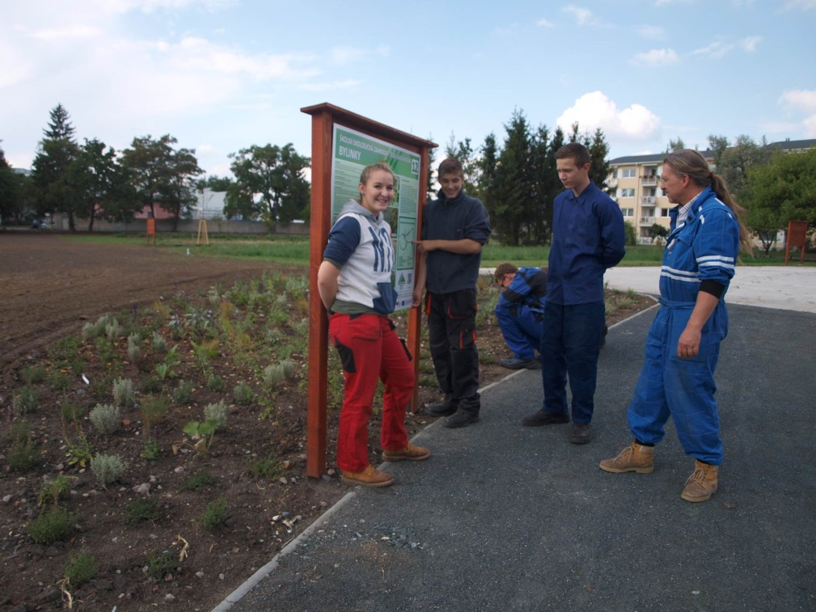
Ekologická zahrada školy

Slide 18
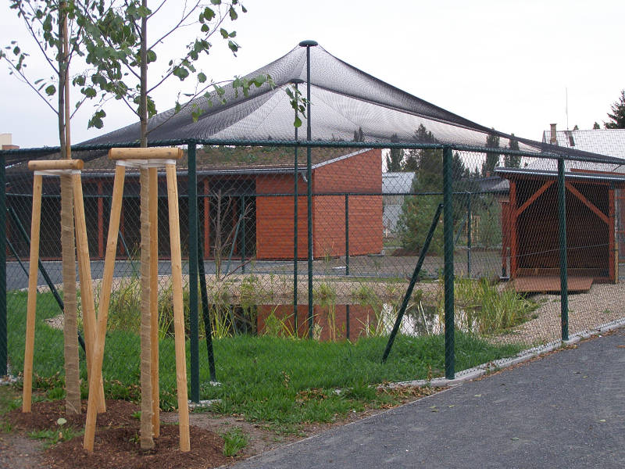
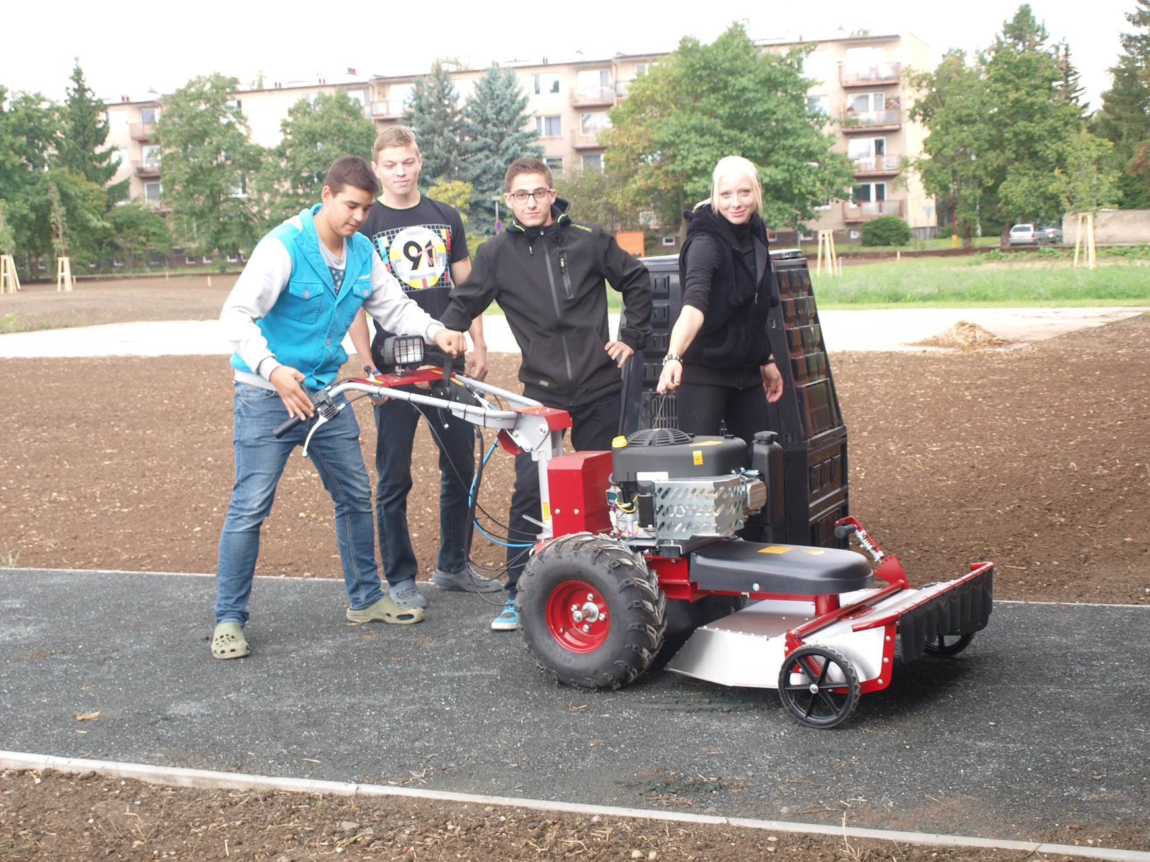
Ekologická zahrada školy

Slide 19
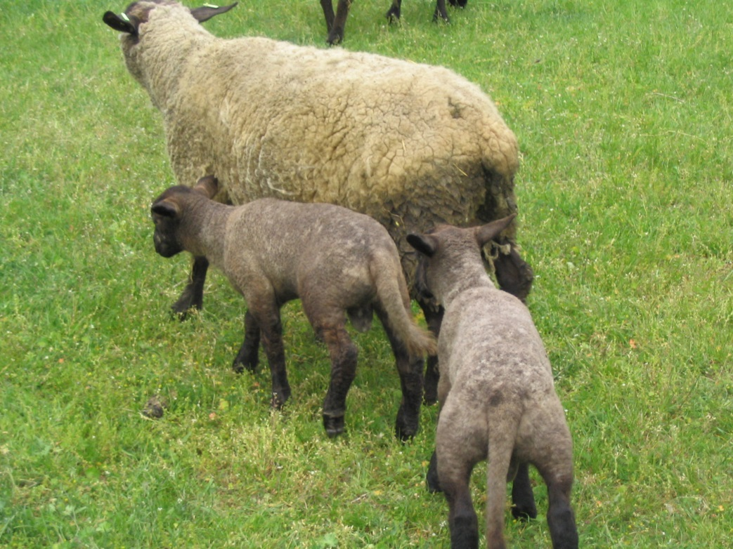
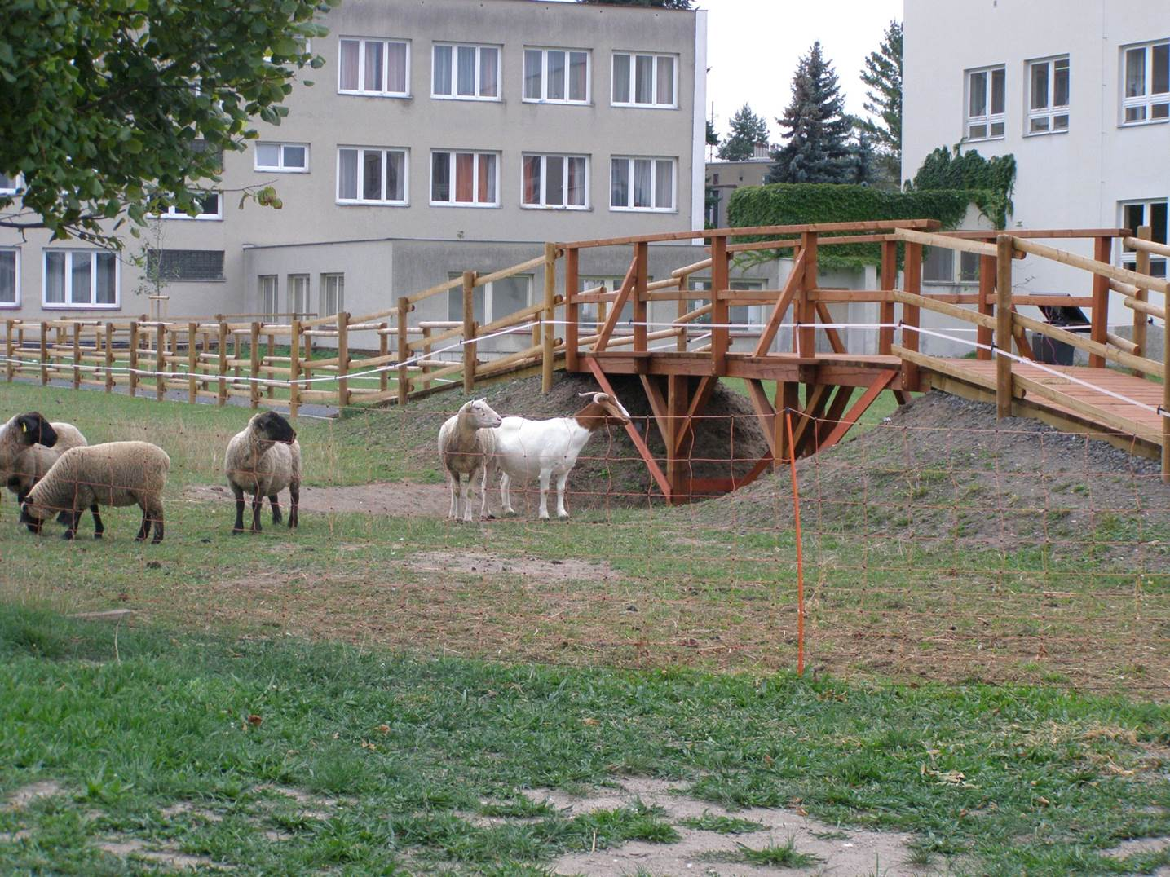
Drobnochov školy

Slide 20
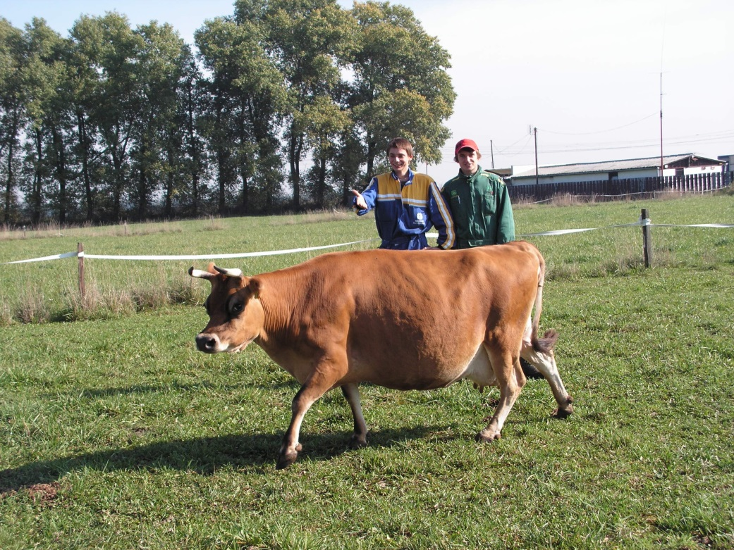
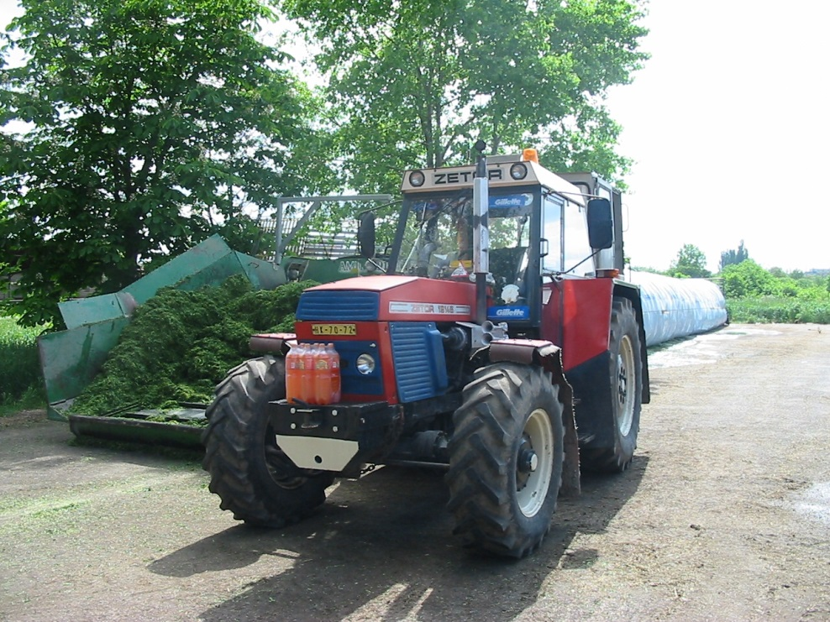
Školní statek Poděbrady

Slide 21

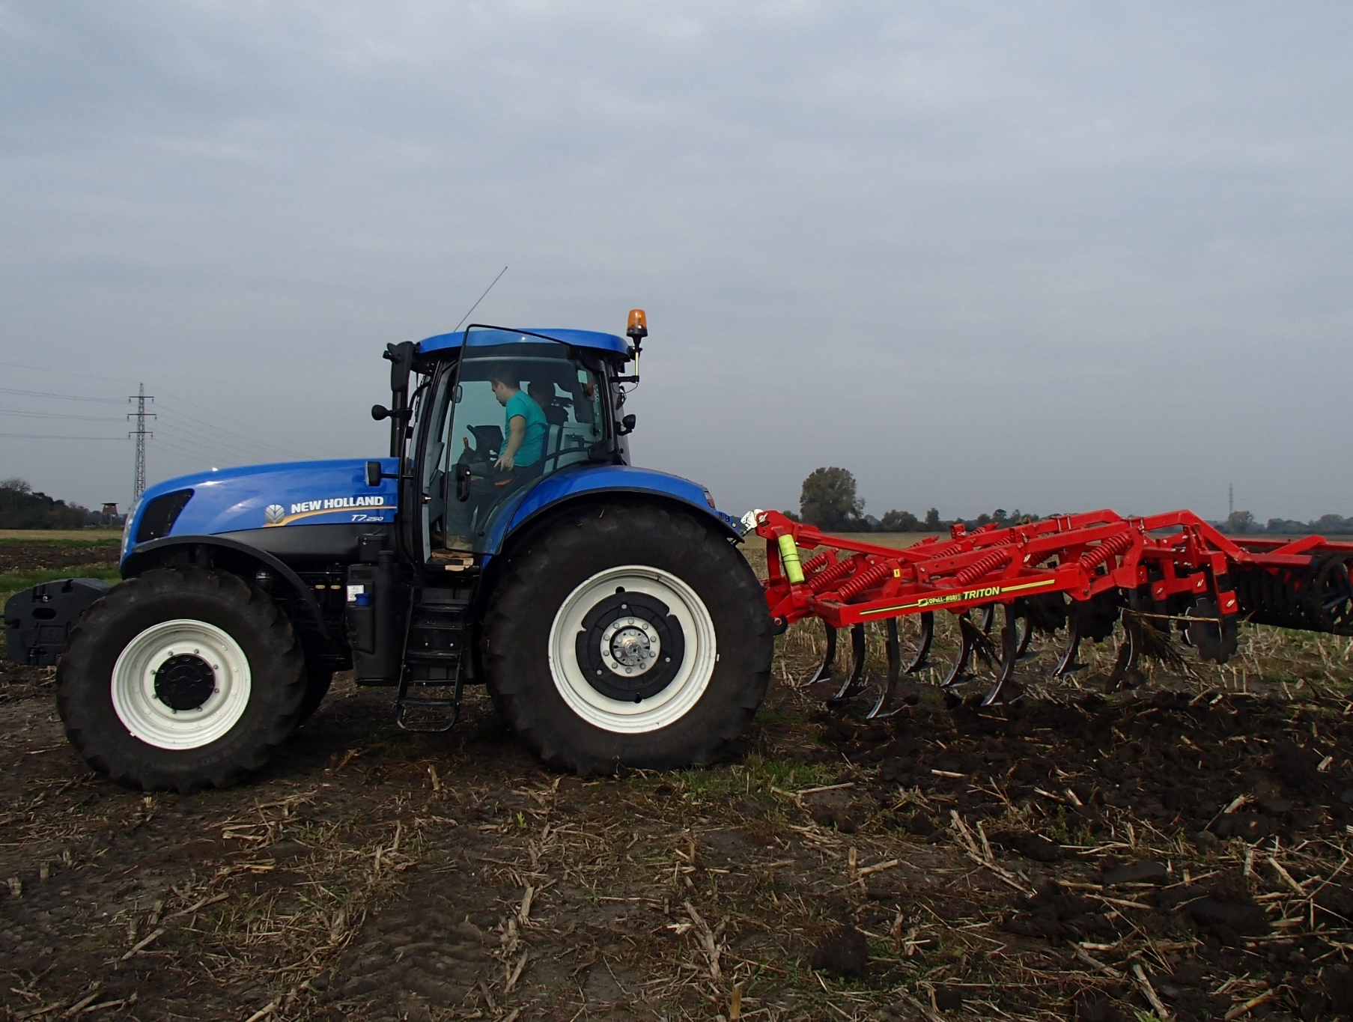
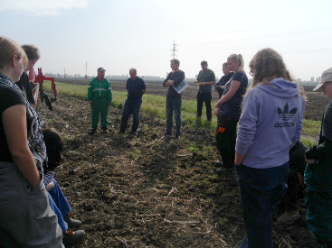
Seznámení s traktorem NEW HOLLAND T 7,250

Slide 22
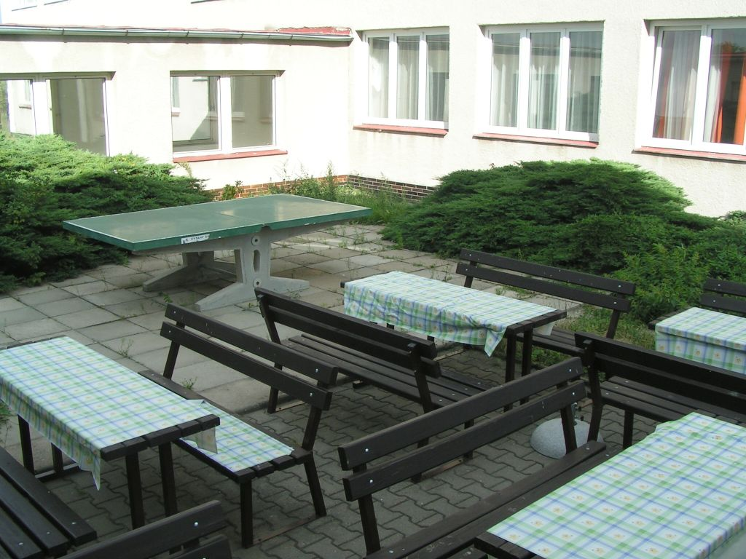
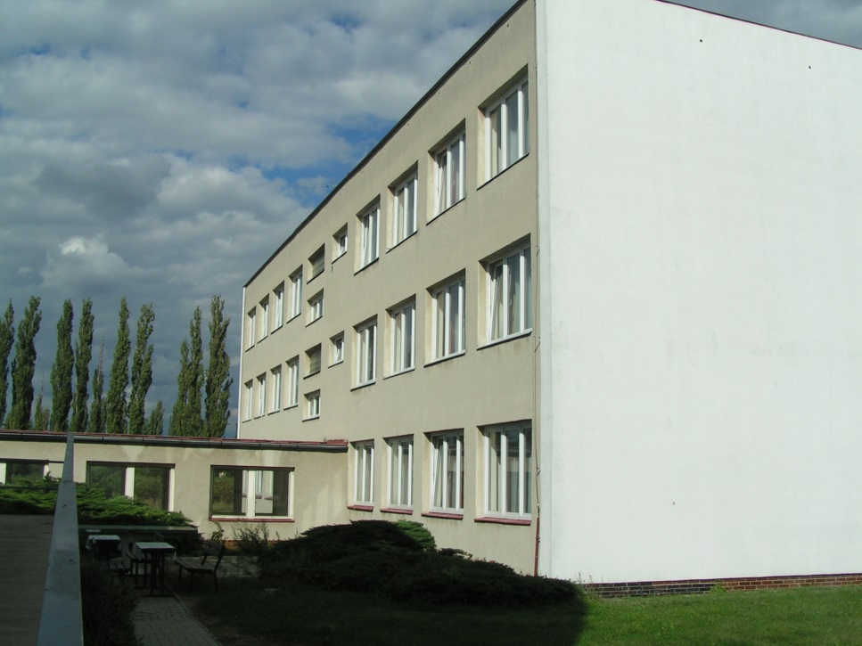
Domov mládeže

Slide 23
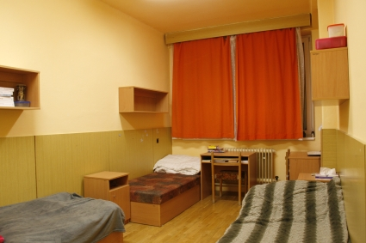
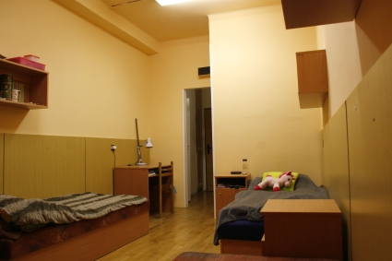
Domov mládeže

Slide 24
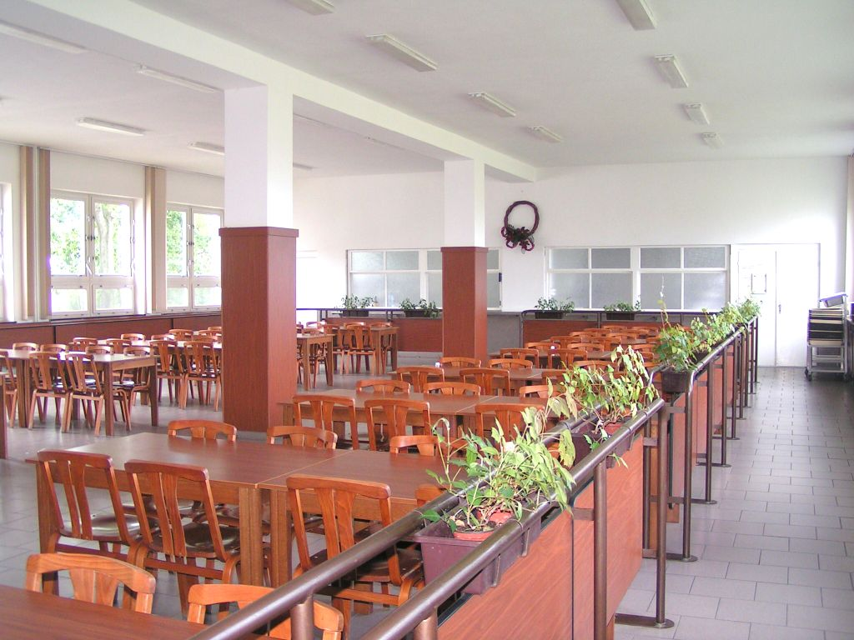
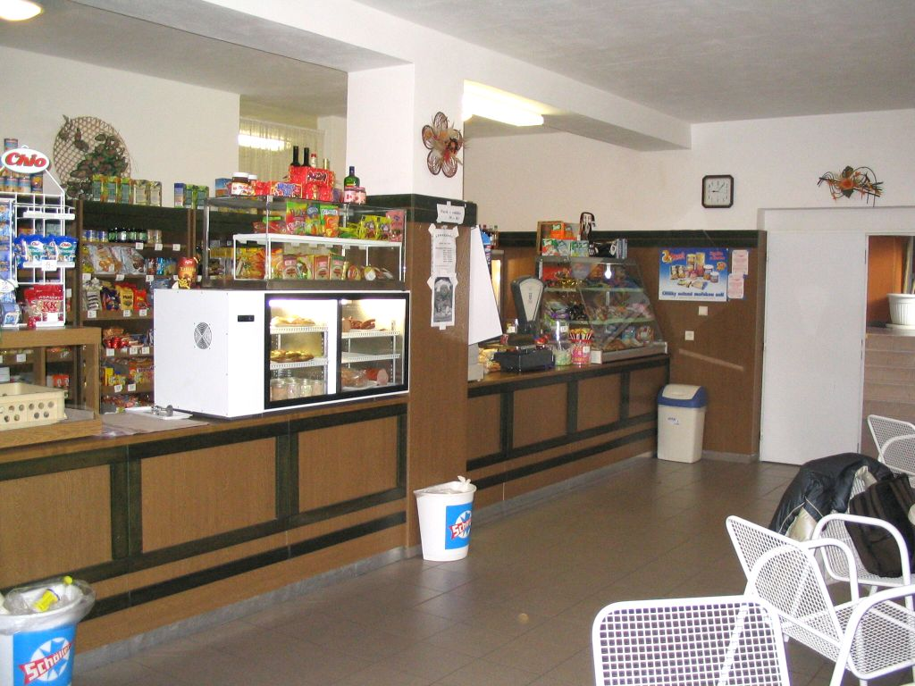
Další vybavení školy
Jídelna
Kiosek

Slide 25
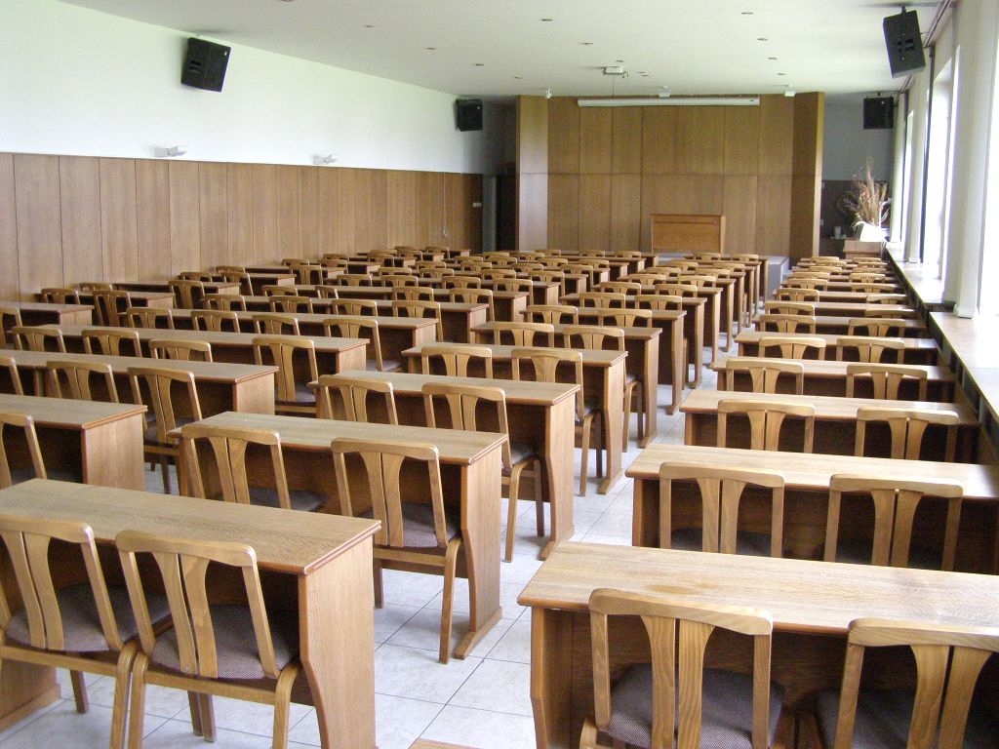
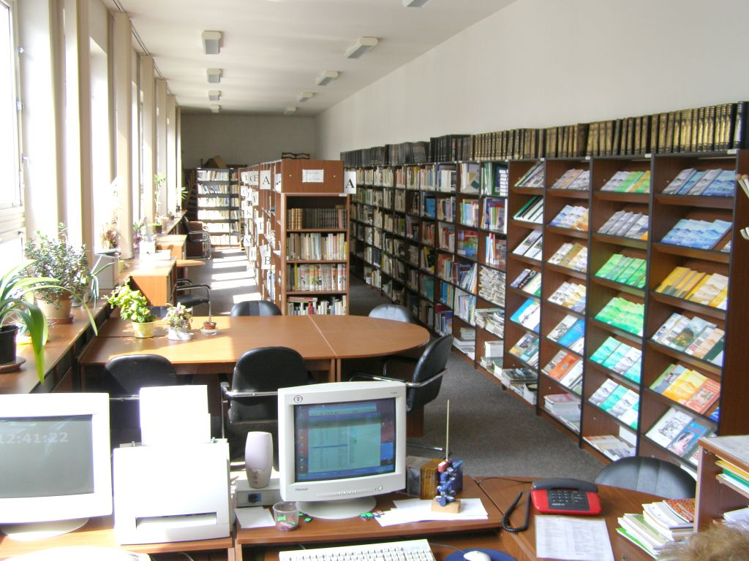
Aula
Knihovna

Slide 26
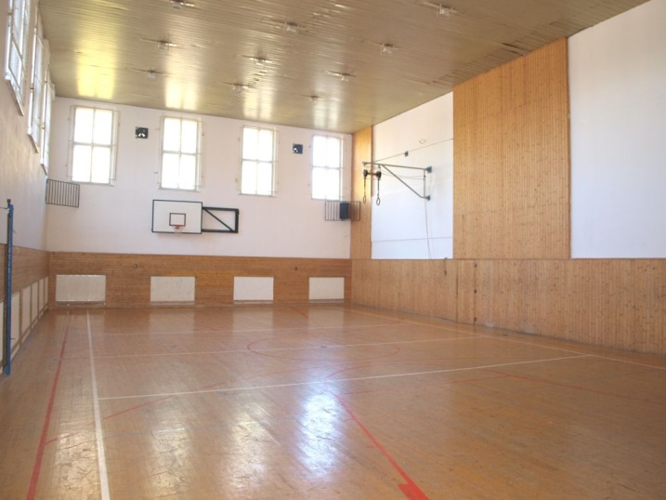
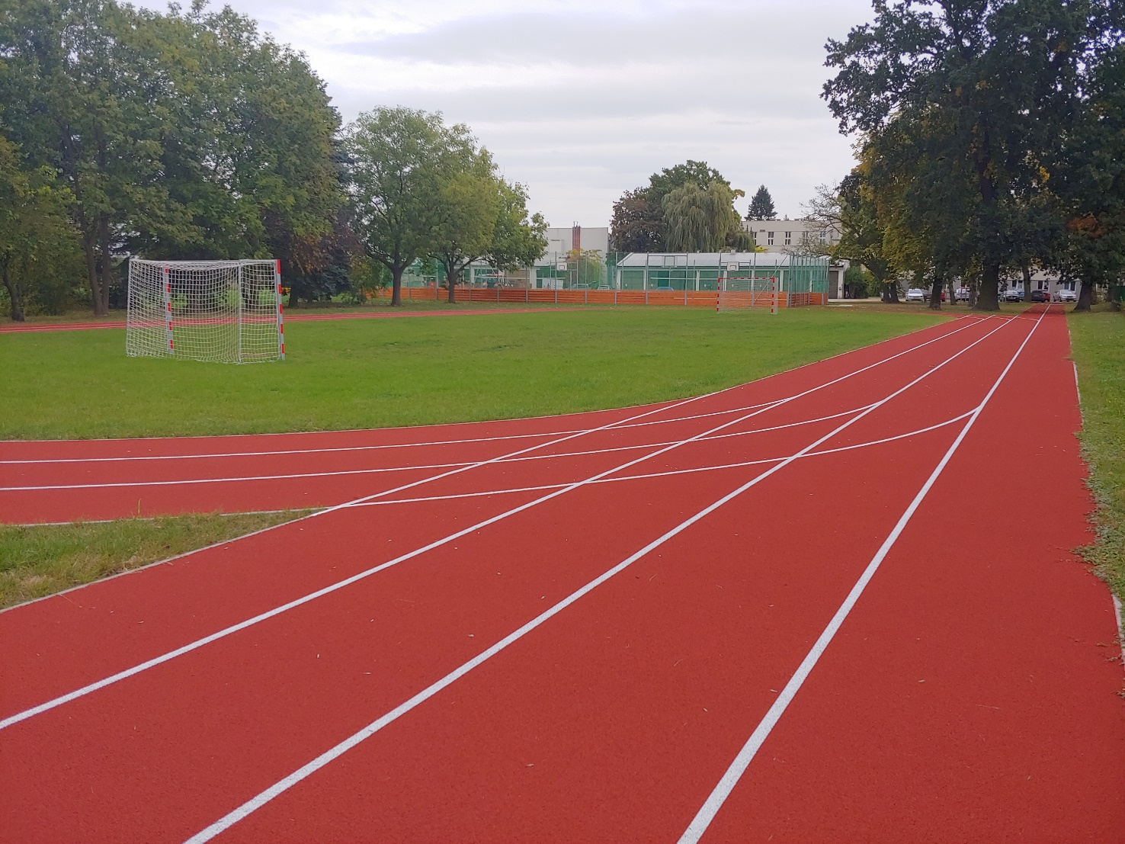
Tělocvična
Sportovní areál

Slide 27
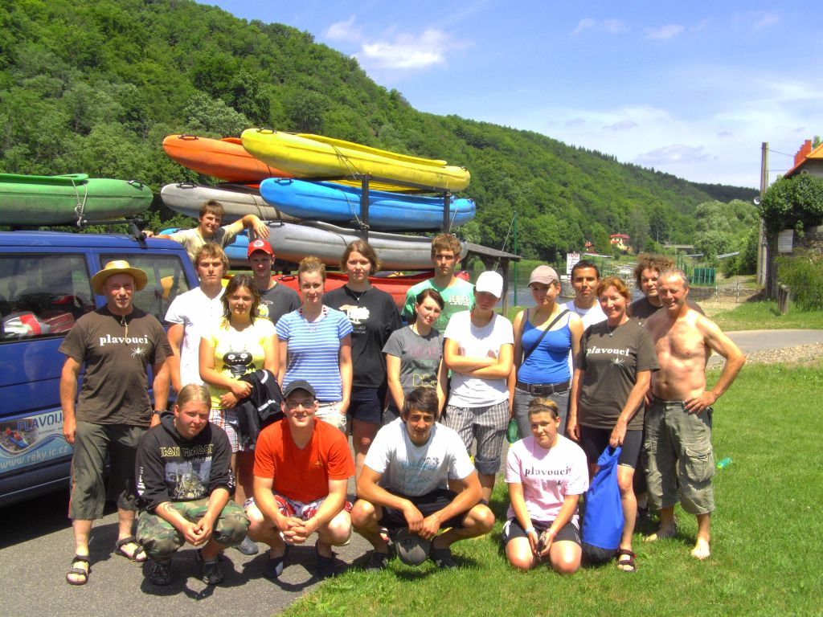
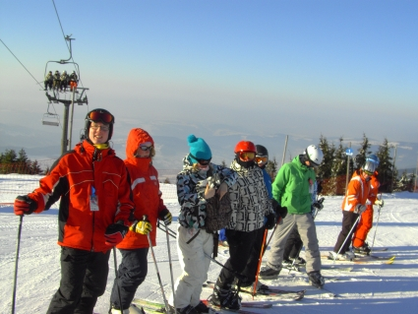
Sportovní kurzy
Vodácký kurz
Lyžařský kurz

Slide 28
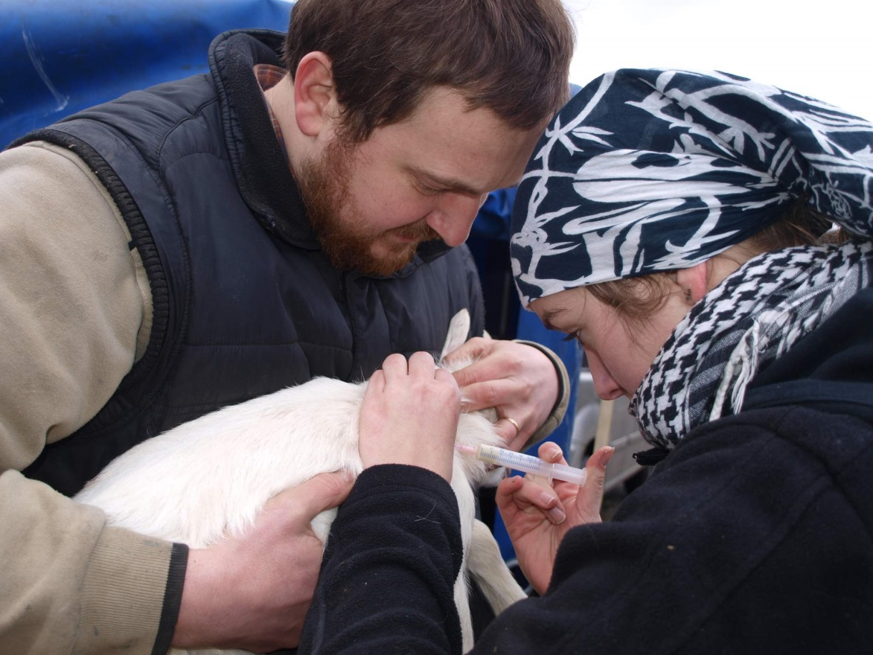
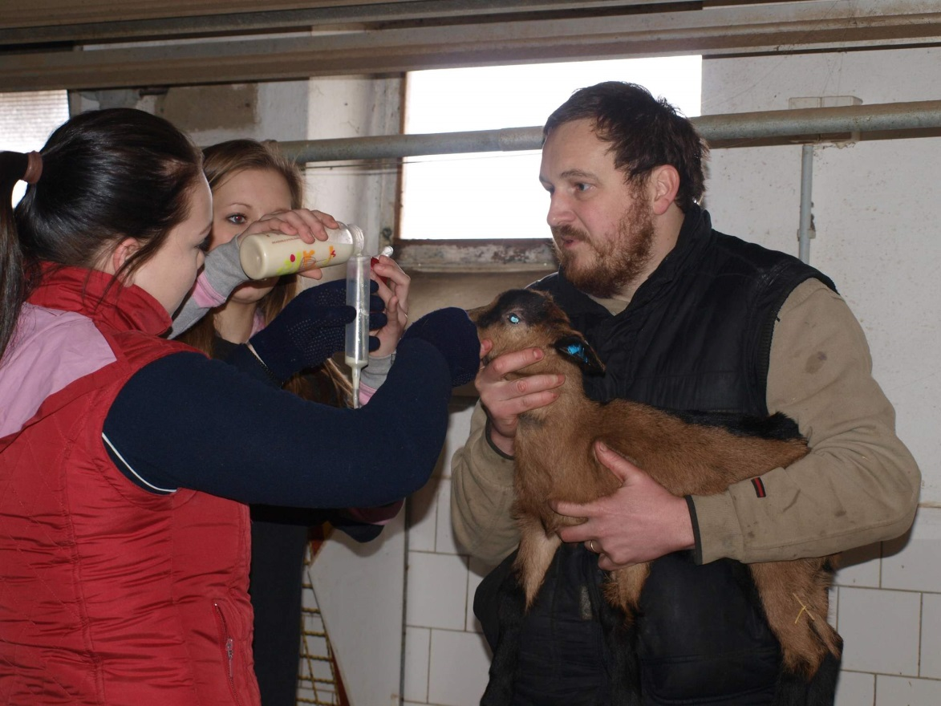
Praxe žáků

Slide 29
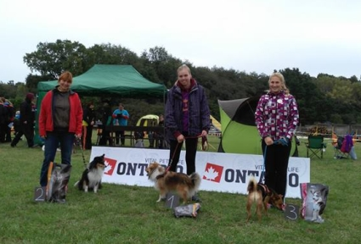
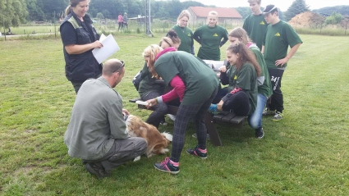
Praxe žáků

Slide 30
Odborné praxe žáků
Školní statek Středočeského kraje, statek Poděbrady
ZEAS Oskořínek a. s.
Petr Hampl – akvaristika, chovatelské potřeby, Nymburk
Jezdecký klub, Poděbrady
ZZN Polabí a. s.
Ing. Karel Horák, Žehuň
Poděbradská blata a. s., Poděbrady
Družstvo vlastníků Krchleby
ZAS Bečváry a. s.
Zemědělská společnost Sloveč a. s., Městec Králové
Zemědělská a.s., Chorušice
Montamilk s.r.o., Kamenné Zboží
Polabské mlékárny a.s.
Pěstitel Stratov
Biofarma Košík
LIPRA PORK a.s., Rovensko pod Troskami
VLL s. r. o., Lysá nad Labem

Slide 31
Odborné praxe žáků
Veterinární nemocnice Český Brod
Veterinární klinika SOCRATES, Nymburk
Stanice pro handicapované živočichy, Poděbrady – Pátek
ZOO Chleby
AAVET Veterinární nemocnice a ambulance, Praha 10
Veterinární klinika Brandýs n. Labem a její pobočky (Čelákovice, Stará Boleslav, Horní Počernice, Praha – Karlín)
Veterinární klinika U Kašpara, Kolín
Veterinární klinika ANUBIS, Kutná Hora
Veterinární ošetřovna MVDr. Tomáš Černík, Poděbrady – Velké Zboží
Veterinární ordinace MVDr. Jan Bartoněk, Poděbrady
Městský úřad Poděbrady
Okresní soud v Nymburce
Polabské muzeum Poděbrady
Speciální základní škola, Poděbrady
Domov pro seniory, Rožďalovice

Slide 32
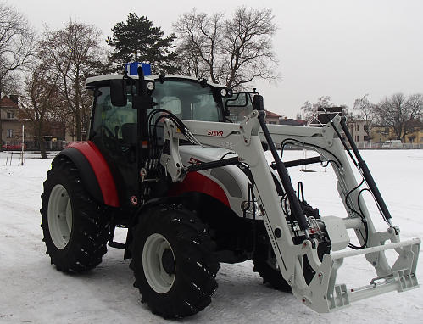
Centrum odborné přípravy
SZeŠ a SOŠ Poděbrady je Centrem odborné přípravy MZe ČR a obdržela dotaci na zakoupení učebních pomůcek

Slide 33


Reprezentace školy na výstavách

Slide 34




Výstavy chovatelů skotu

Slide 35


Slide 36

Erasmus+ 2006-2023

Slide 37


Během posledních 5 let jsme navštívili:
Řecko
Holandsko
Turecko
Francii
Island
Norsko
Německo
Severní Makedonii
Rumunsko
Španělsko

Slide 38



Itálie ekologická farma

Slide 39


Odborné exkurze

Slide 40


Odborné exkurze

Slide 41


Odborné exkurze

Slide 42


Odborné exkurze

Slide 43


Zahraniční spolupráce
AOC Oost, Gezellenlaan 16, 7005 AZ Doetinchem, Holandsko

Slide 44

Zahraniční spolupráce
Legta de Fontaines – Lycée du agricole
ARRAS - Lycée du agricole
Vzájemná výměna žáků s cílem poznat odlišnosti kultury a zemědělství v partnerských zemích. Navštívili jsme školní statky, inseminační centrum, největší zemědělskou výstavu Sommet de elevage v Clermont ferrat. Degustovali jsme víno a sýry.

Slide 45


Další aktivity školy
Sportovní kroužky
Jezdecký kroužek

Slide 46


Zpracování potravin

Slide 47


Kroužek teraristiky

Slide 48


Kroužek včelařský

Slide 49


Aktivity pro veřejnost

